Slide 1
Скоро, скоро к нам придет долгожданный Новый год
МБДОУ «Центр развития ребенка - детский сад № 140» г.о. Самара
Воспитатель: Сентюрова Т. А.

Slide 2
Тип проекта:
познавательно-творческий
Цель проекта:
развивать творческие способности у детей, побуждать к совершению доброго поступка

Slide 3
Задачи проекта:
Дети:
• Знакомство детей с праздником Новый год.
• Формирование у детей познавательного интереса к русским национальным традициям (встречать Новый год с елкой, Дедом Морозом, Снегурочкой, песнями)
• Развитие речевых навыков детей, желание заучивать стихотворения.
• Развитие фантазии и творческих способностей детей, через продуктивные виды деятельности.
• Воспитание интереса и уважения к народным традициям встречи Нового года, активно участвовать в подготовке праздника.
• Создание праздничной и сказочной атмосферы, радостного настроения.
Родители:
• Привлечение родителей к активному участию в жизни группы.
Педагоги:
• Организация и создание предметно – игровой праздничной среды.

Slide 4
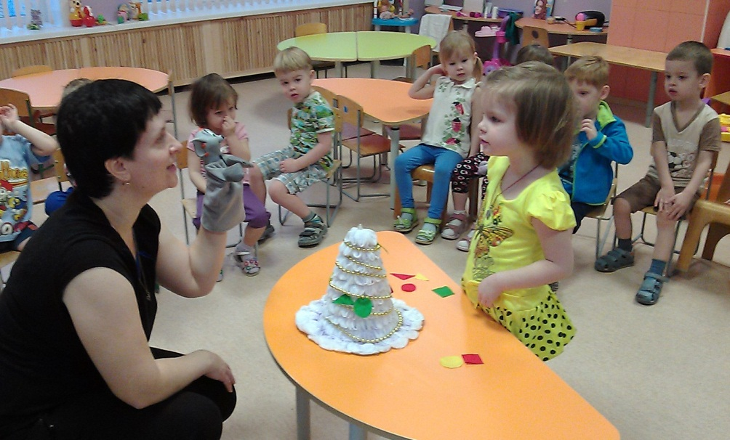
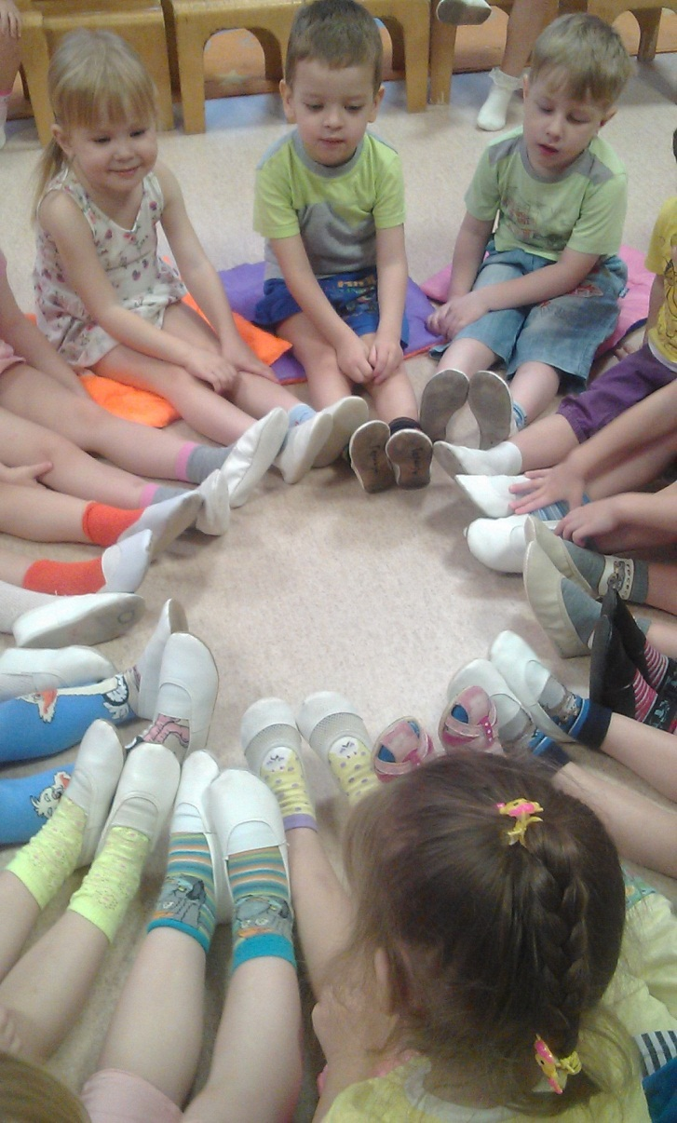
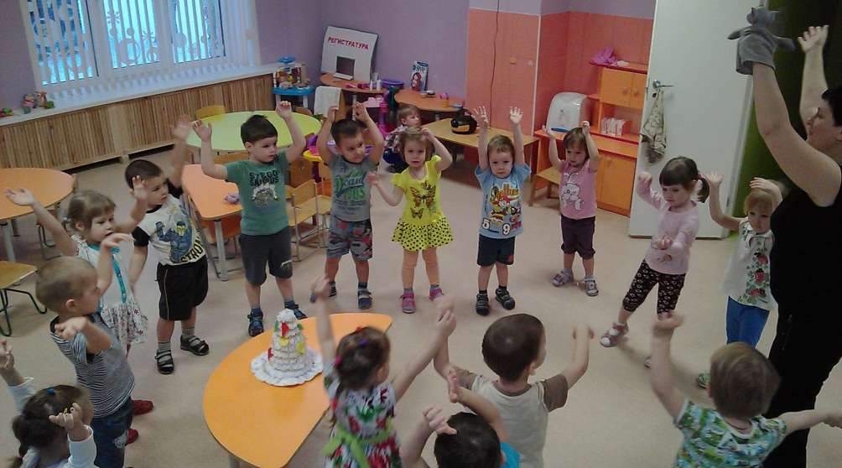
Подготовительный этап: подборка бесед, пальчиковых игр, физкультминуток, проведение НОД

Slide 5
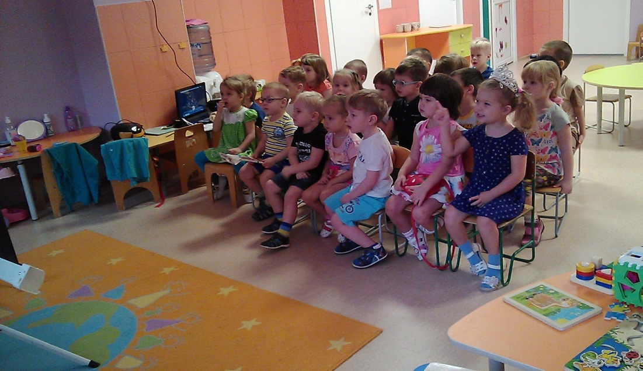
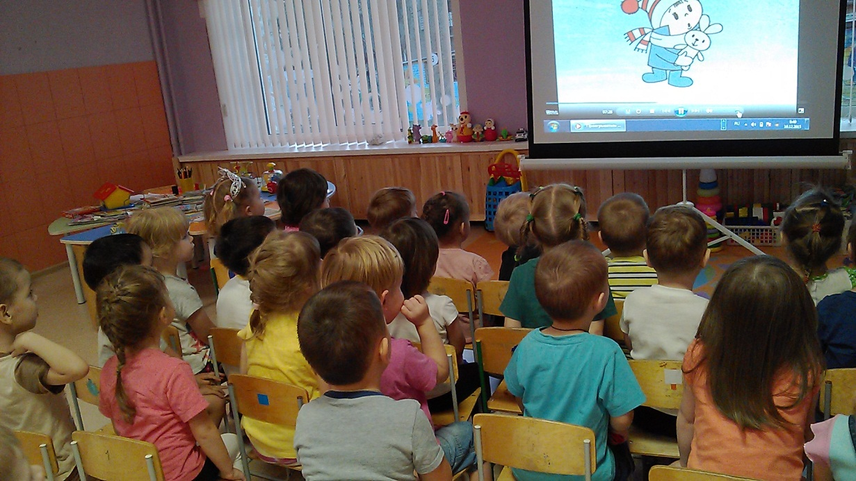
Просмотр мультфильма «Дед Мороз и лето»

Slide 6
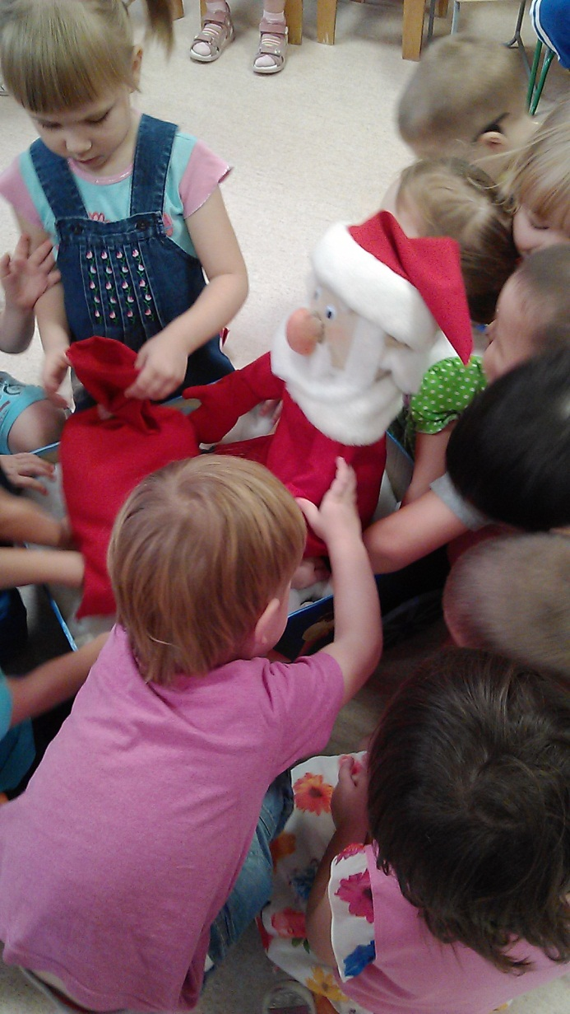
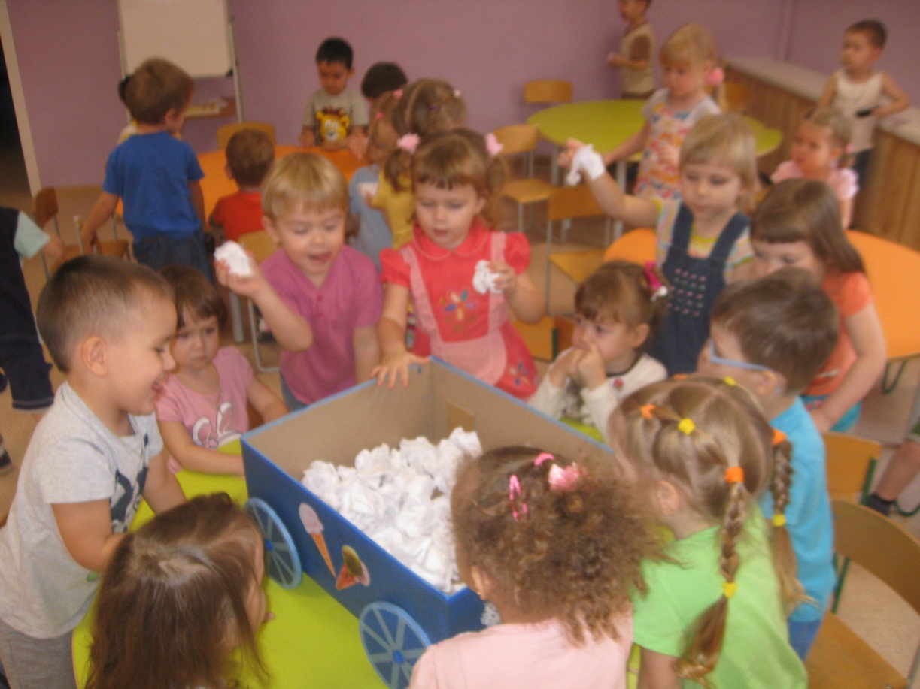
На пути к осуществлению задуманного

Slide 7
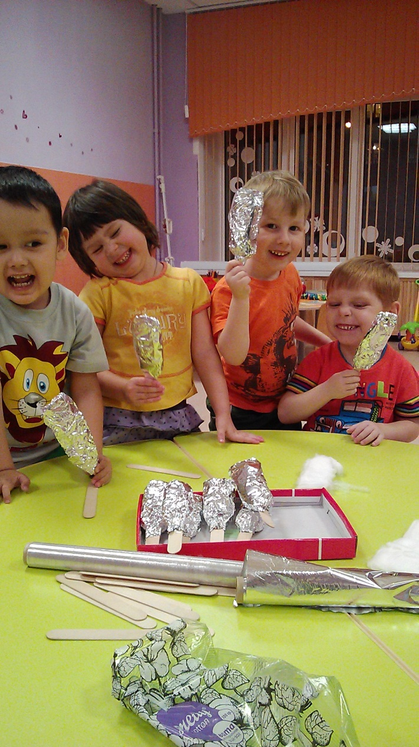
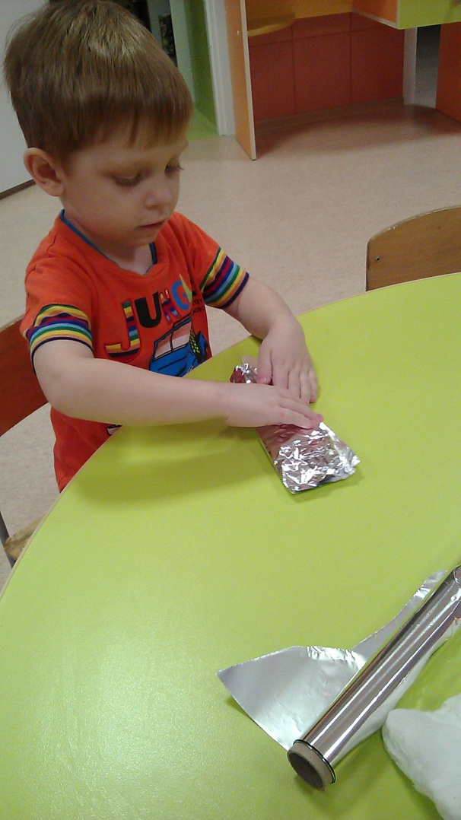
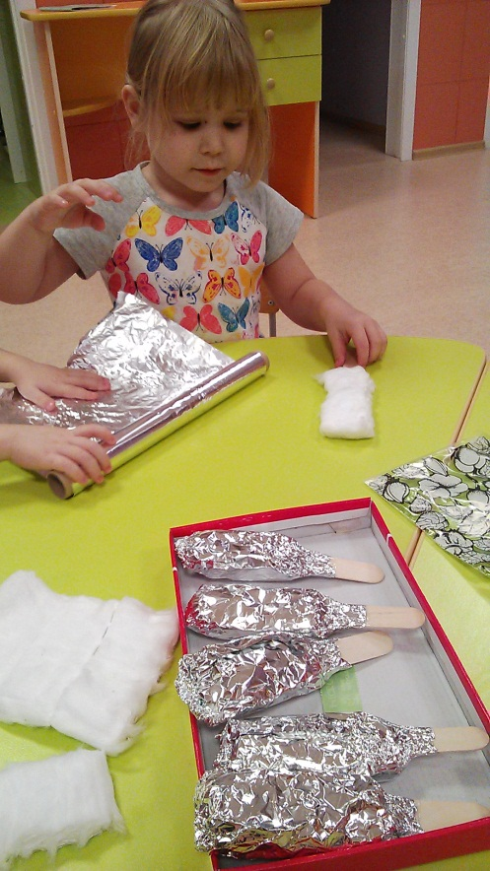
Делаем своими руками

Slide 8
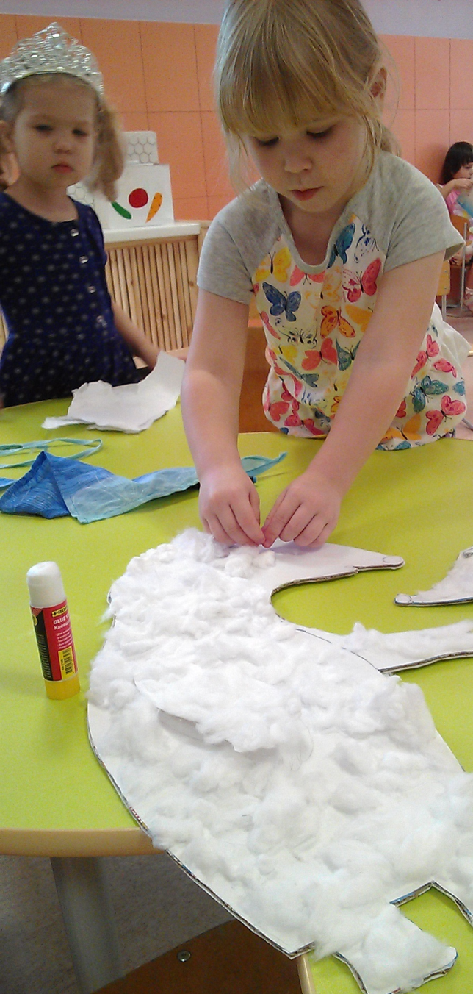
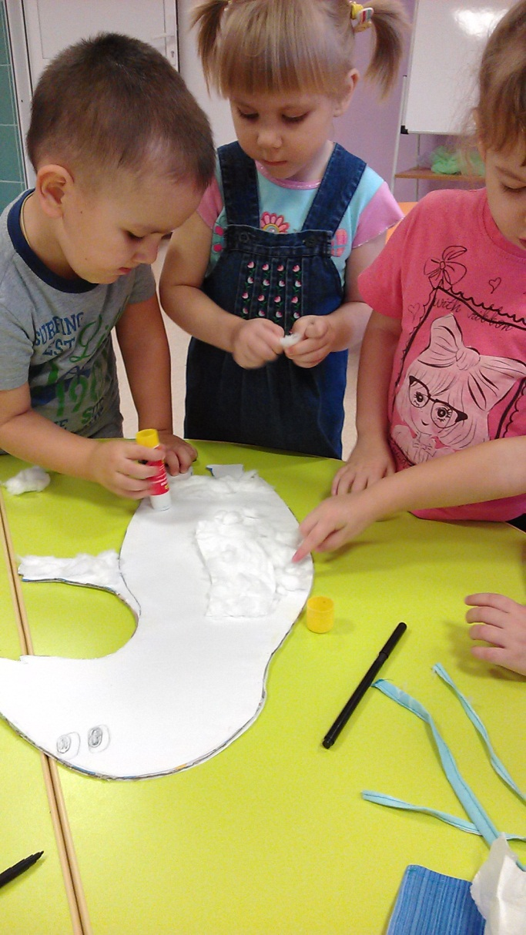
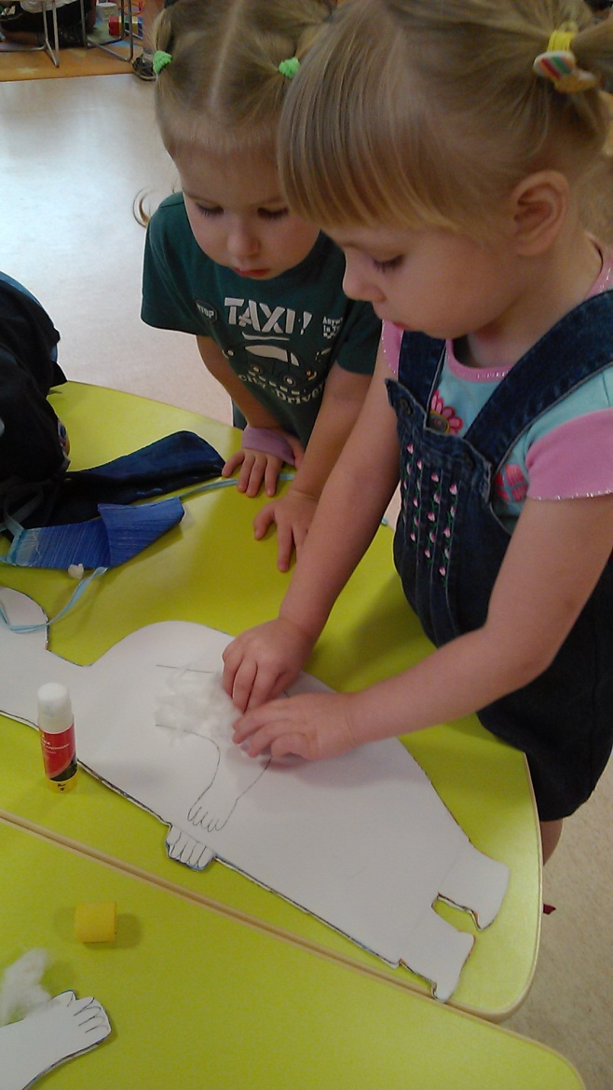

Slide 9
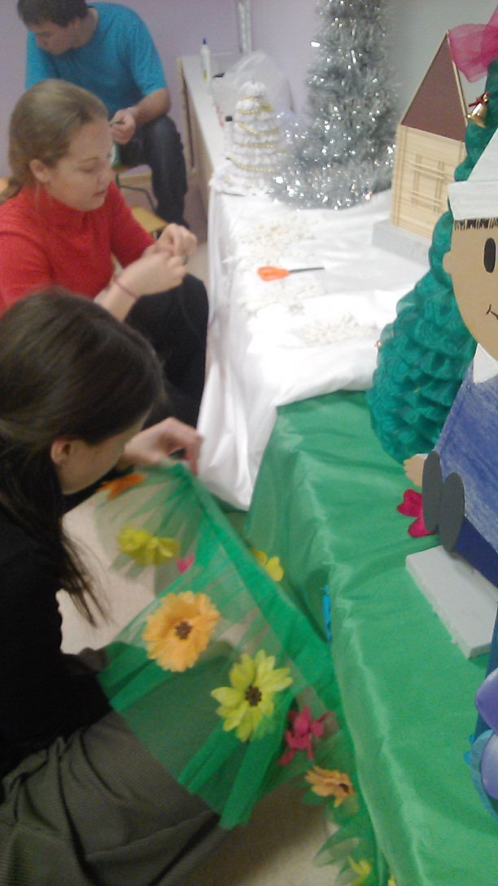
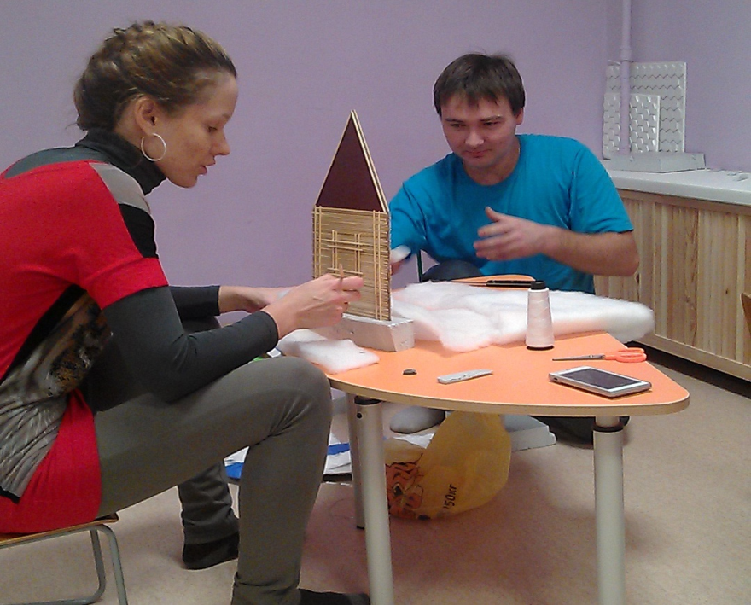
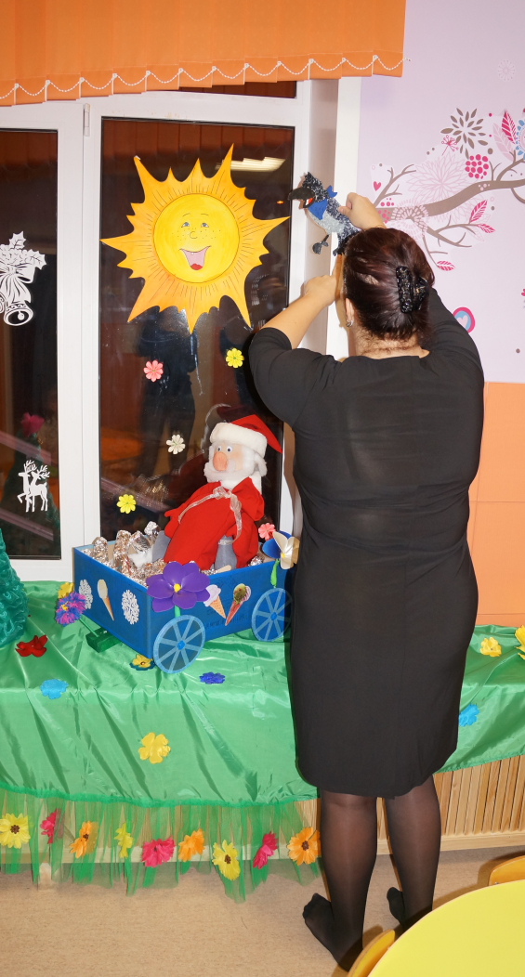
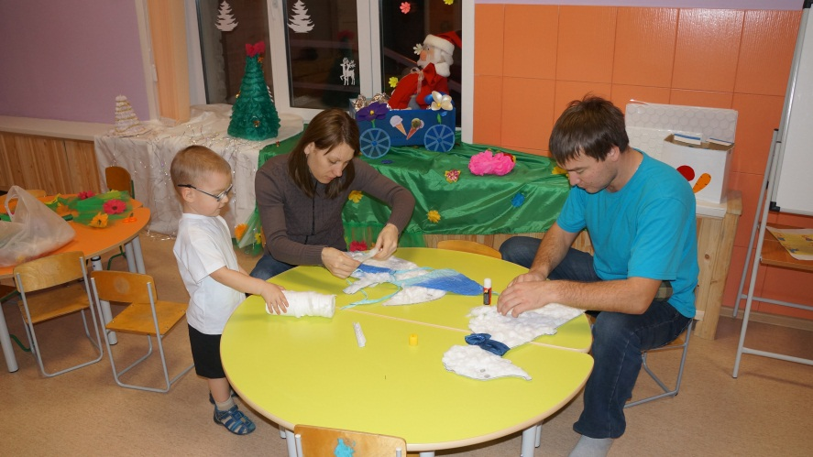
Родительские руки не знают скуки

Slide 10
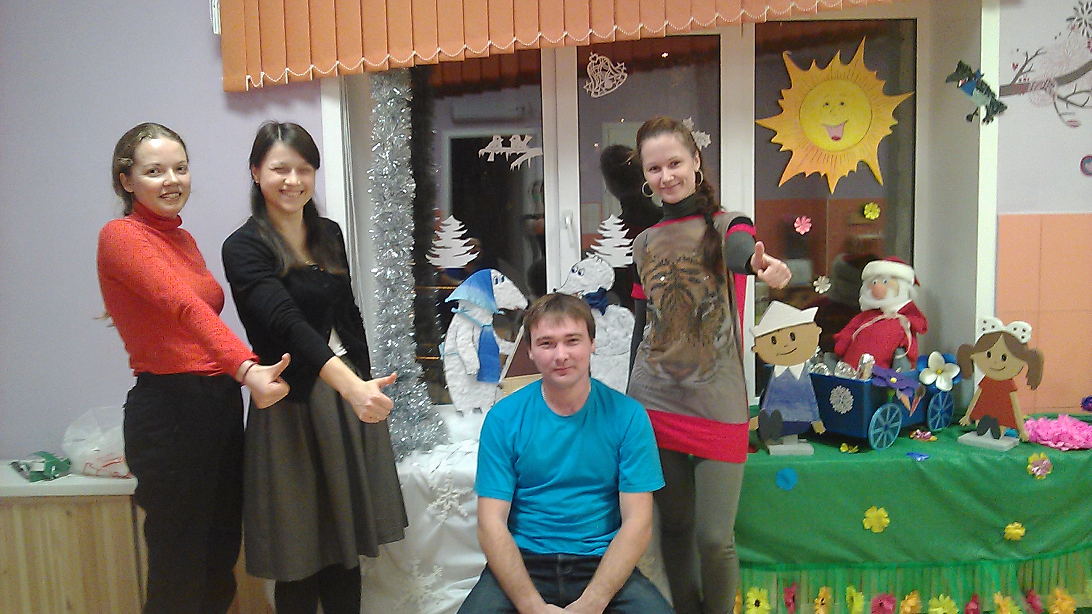
Совместное творчество – залог хорошего настроения!

Slide 11
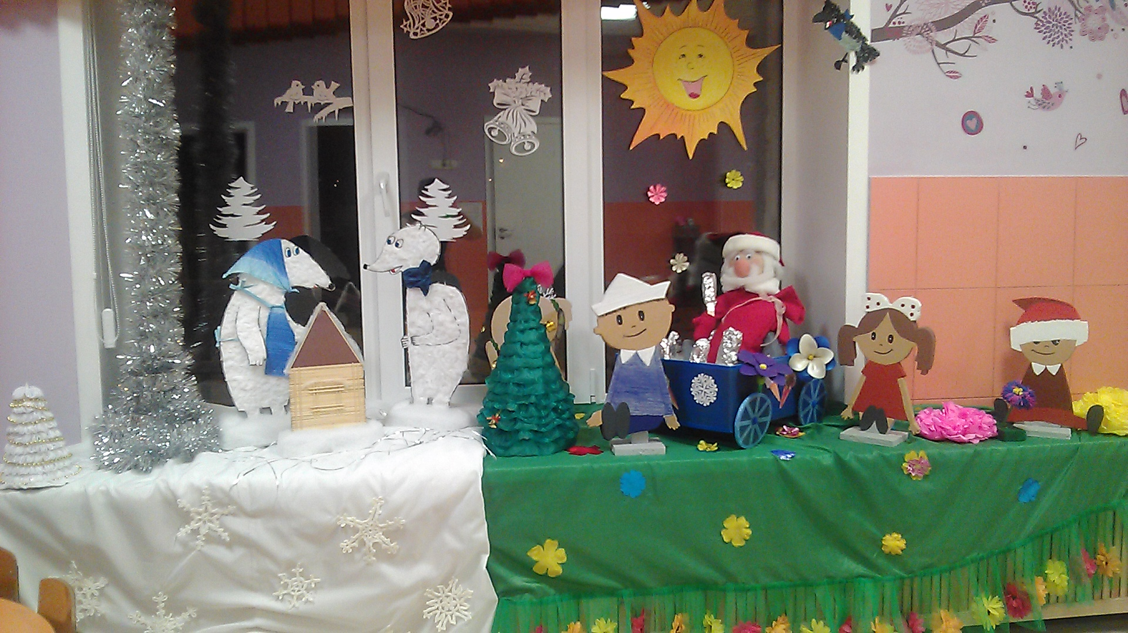
Желаем творческих успехов!

